Slide 1

Организация работы с родителями (законными представителями) детей с ОВЗ и инвалидностью в условиях консультационного центра
«Детский сад № 121 «Золотой колосок»
комбинированного вида г. Орска
Подготовила: педагог-психолог
О.В. Козлова

Slide 2

Федеральный Закон «Об образовании в Российской Федерации» требует создания необходимых условий для получения без дискриминации качественного образования лицами с ограниченными возможностями здоровья, что говорит о создании максимальных возможностей и вариативных форм обучения и помощи.
ФГОС дошкольного образования говорит нам о равных возможностях получения качественного образования обучающимися с ОВЗ и максимального расширения доступа обучающимся с ОВЗ к образованию.

Slide 3




Slide 4


Консультационный пункт

Slide 5
Отсутствие целенаправленного обучения родителей способам применения различных видов игровых средств и оборудования
Проведение профилактики различных отклонений в физическом, психическом и социальном развитии детей дошкольного возраста, не посещающих образовательные учреждения
Недостаточная информированность родителей в области современных игровых средств, предлагаемых на российском рынке и критериях их отбора
Актуальность
КЦ
Большое количество детей, не имеющих возможность получить доступное дошкольное образование в ДОУ, в связи с индивидуальными причинами и особенностями развития
Потребность в получении психолого-педагогической помощи детям, не посещающим ДОУ, для обеспечения равных стартовых возможностей при поступлении в школу

Slide 6
Этапы взаимодействия
Объявление на сайте о работе КЦ, графике приема, общая информация о работе КЦ
Мониторинг семей, имеющих детей, не посещающих детский сад
Родитель обращается лично или через электронную почту с запросом
Регистрация обращения
Заключение договора
Консультация
Диагностика
Образовательный маршрут
Контроль
Помощь
Изменение или подтверждение маршрута

Slide 7

Часто задаваемы вопросы
1. В связи с большой насыщенностью интернет ресурсов различного рода рекомендациями по развитию детей, у родителей очень часто формируются завышенные требования к ребенку или неорганизованное хаотичное использование различных методик в целях развития ребенка.
Родители начинают видеть неэффективность методов, не могут понять с чего начать и как правильно построить взаимодействие с ребенком для полноценного гармоничного его развития. И естественно следует просьба о помощи: «Помогите, я не знаю что делать, ничего не получается!»
2. Очень часто родители обращаются за помощью самому себе. Разобраться в чувствах, принять и понять своего ребенка, научится грамотно взаимодействовать и адекватно реагировать на поведение ребенка. Очень много родителей отчаявшихся, психологически и эмоционально истощенных. Конечно в первую очередь, прежде чем развивать ребенка и пытаться понять его, необходимо помочь себе и разобраться в своих чувствах и переживаниях.
3. В последнее время очень часто за помощью стали обращаться бабушки и дедушки детей с овз, что говорит о максимальном включении всех членов семьи в развитие ребенка.

Slide 8
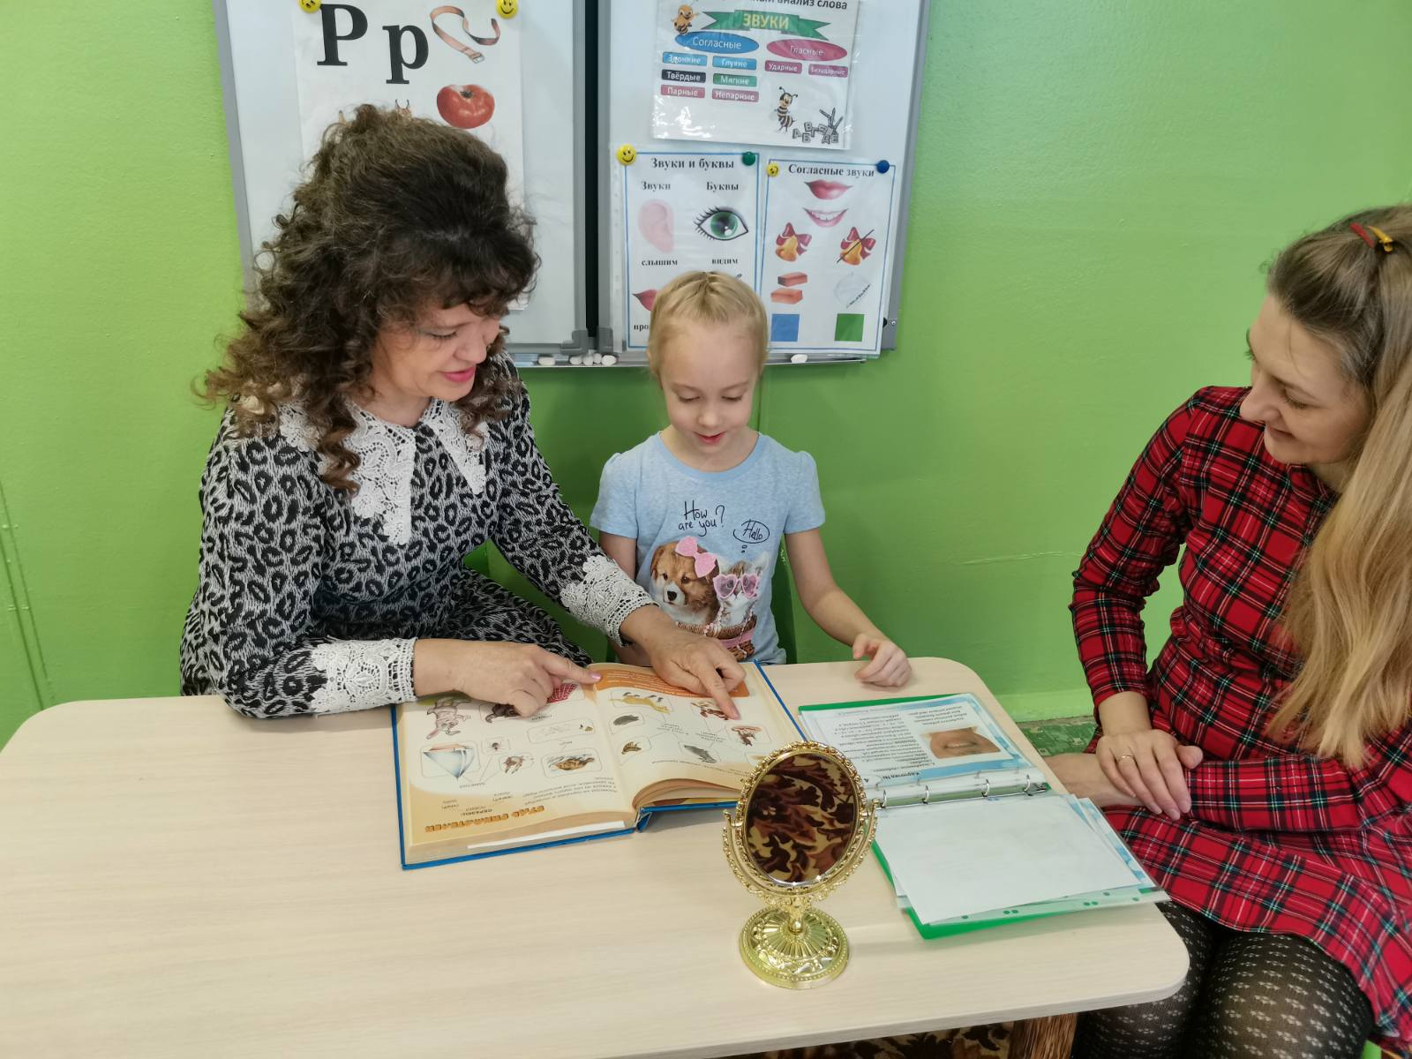
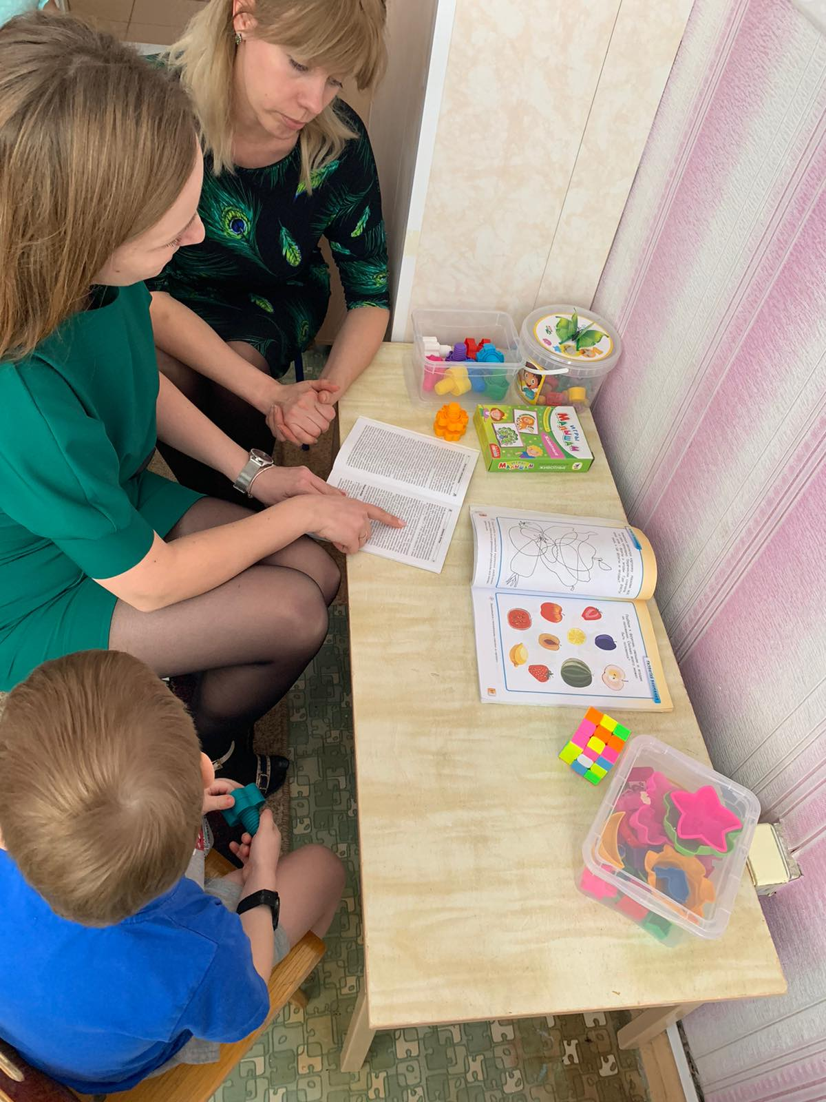
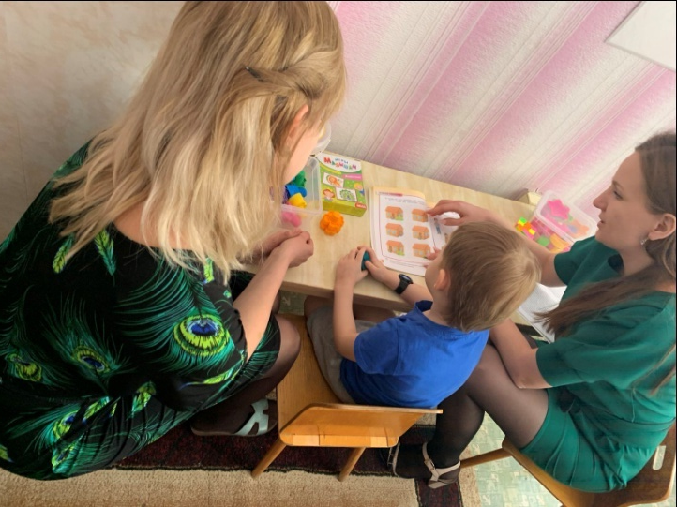
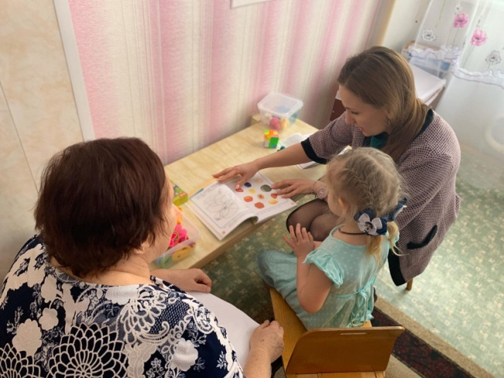
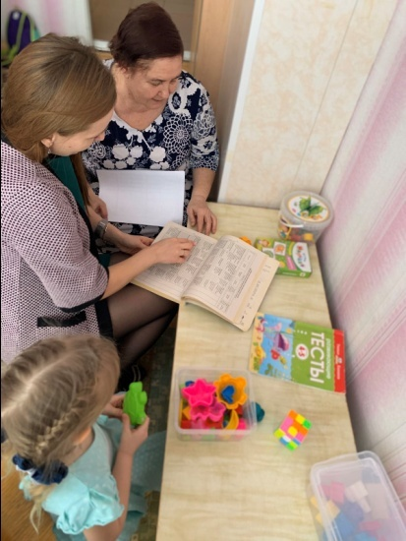
Консультация учителя-логопеда маме будущей первоклассницы
Консультация психолога маме ребенка 3 лет с признаками РАС, не посещающего детский сад
Бабушка воспитанницы обратилась за помощью в организации досуга ребенка

Slide 9
Задачи КЦ
- просвещение и обучение родителей. Семья играет ведущую роль и несет основную ответственность за процесс и результаты коррекционно-развивающей работы с ребенком. Именно родители являются основными заказчиками образовательных, медицинских и социальных услуг, они же – равноправные партнеры специалистов в реализации намеченных перспектив и оценке результативности;
- разработка модели взаимодействия дошкольного учреждения и специалистов с семьей ребенка;
- диагностика отклонений по основным «линиям развития» (двигательному, познавательному, речевому, социальному); определение актуального уровня развития. Определение возможного прогноза развития;
- разработка индивидуальной программы развития;
- психолого-педагогическая работа в условиях семьи и специально организованной среды, отвечающая особым образовательным потребностям ребенка.
- психологическая поддержка семьи;
- периодическое консультирование семьи;
- коррекционно-развивающая работа с ребенком;
- динамическое наблюдение за ходом дальнейшего психофизического и речевого развития (не реже одного раза в шесть месяцев)

Slide 10
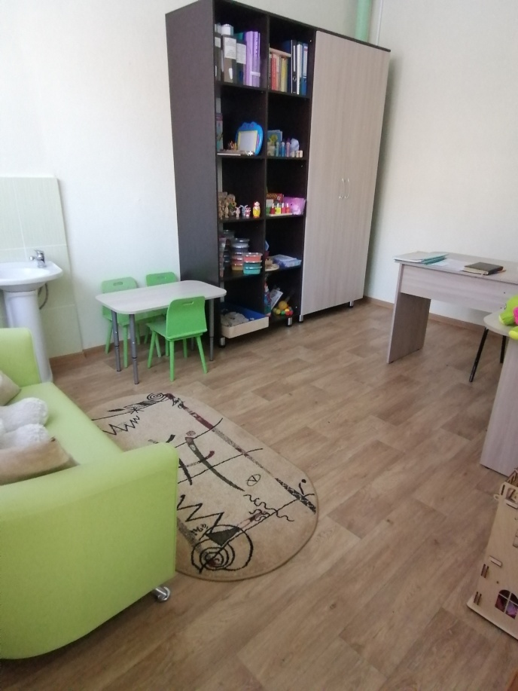
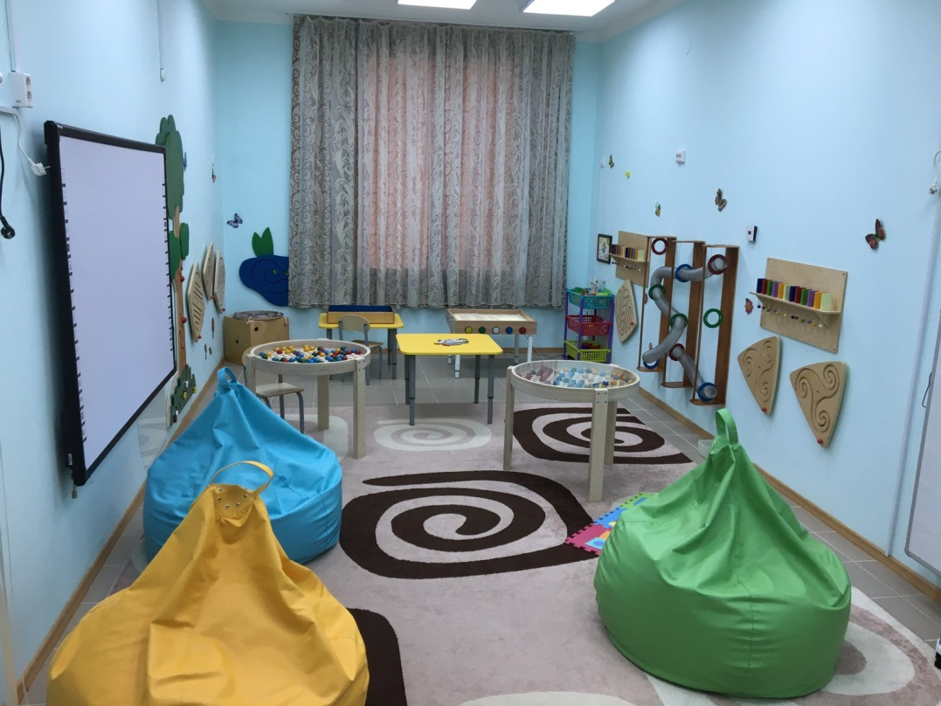
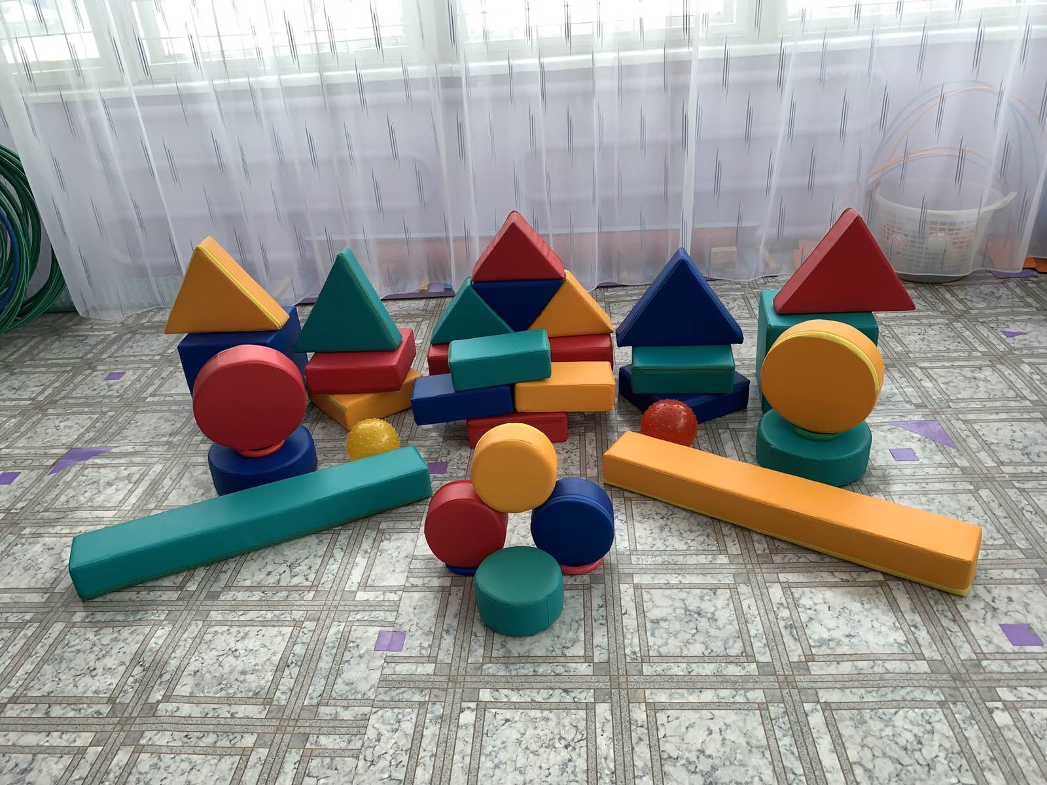
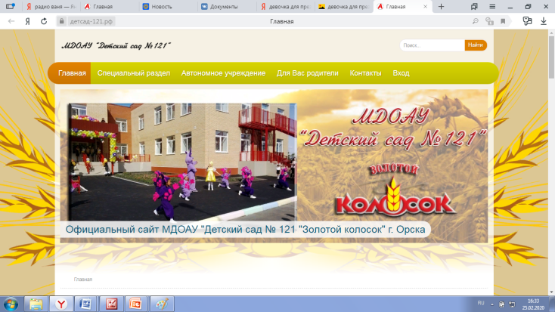
Материально – техническое
и методическое обеспечение

Slide 11
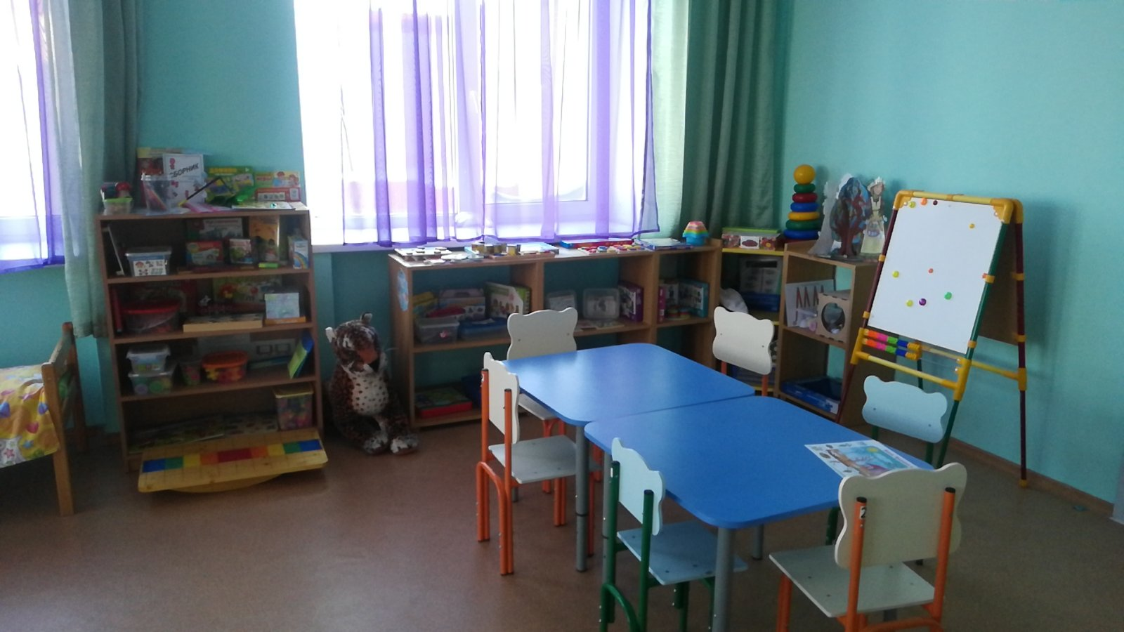
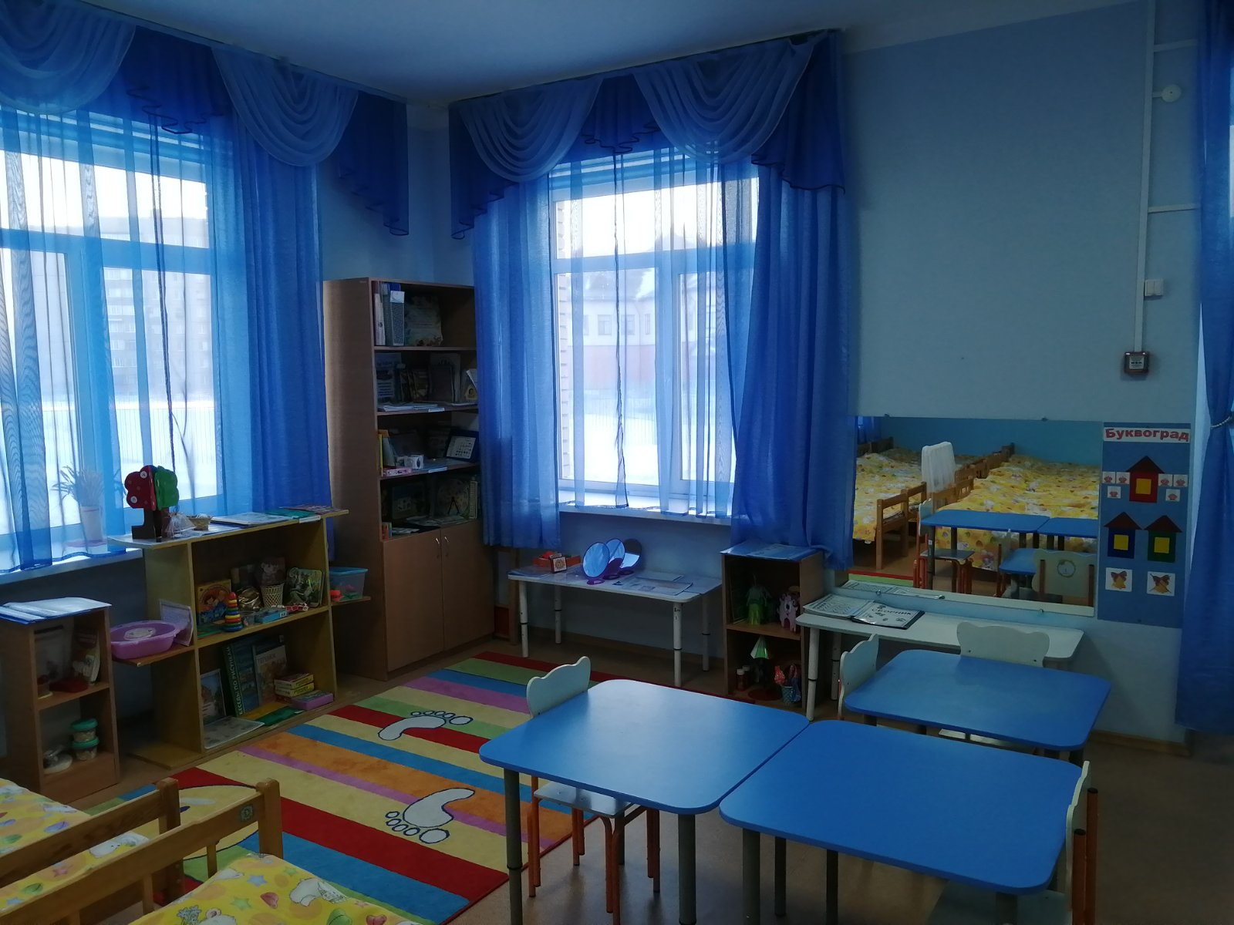
Кабинеты специалистов
Кабинет
учителя-дефектолога
Кабинет
учителя-логопеда

Slide 12
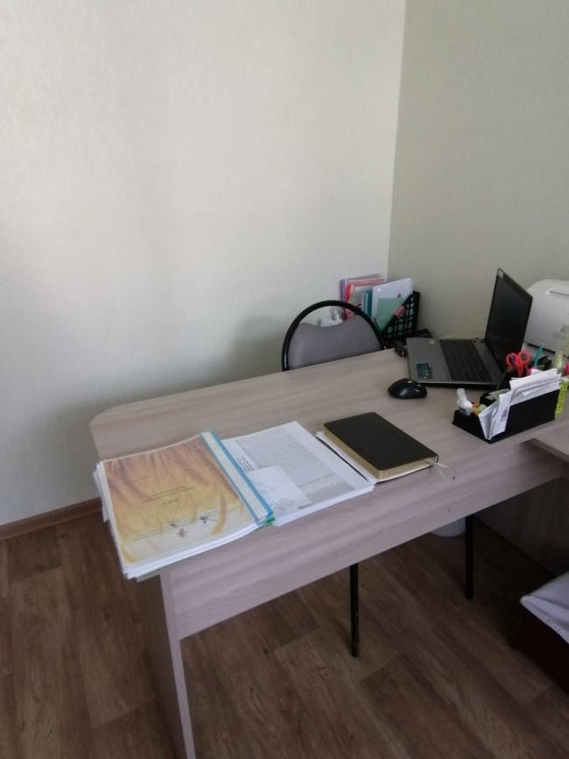

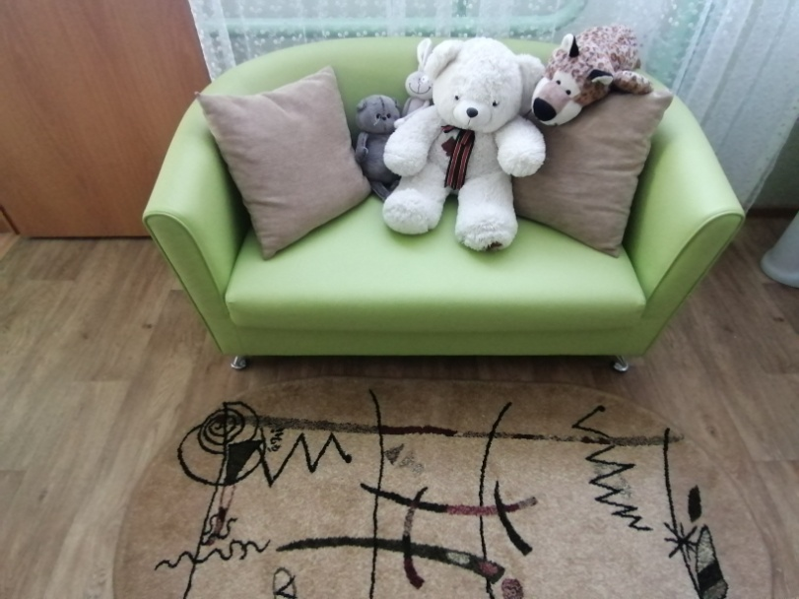
Кабинеты специалистов
Кабинет педагога-психолога

Slide 13
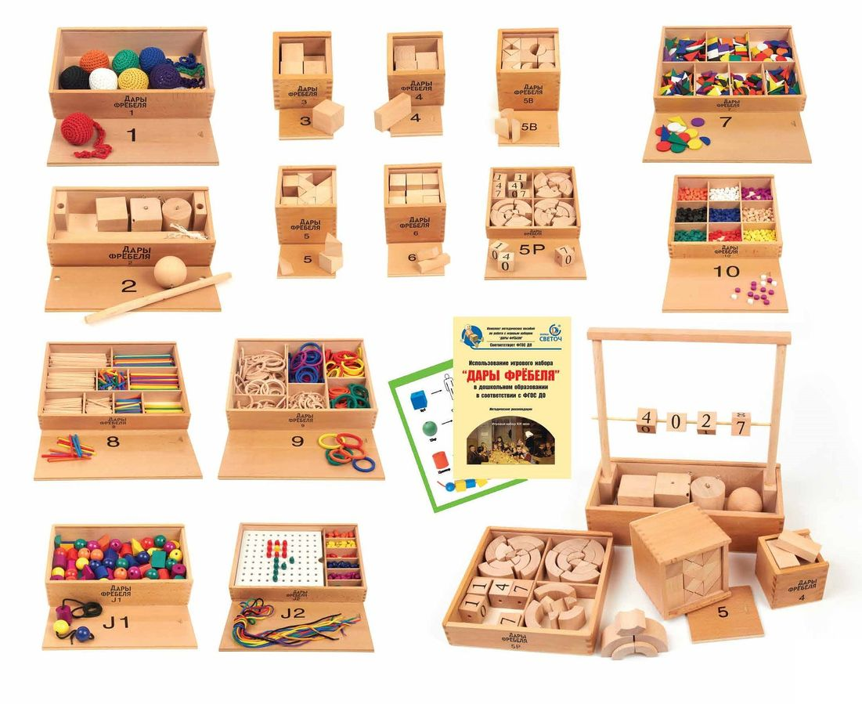
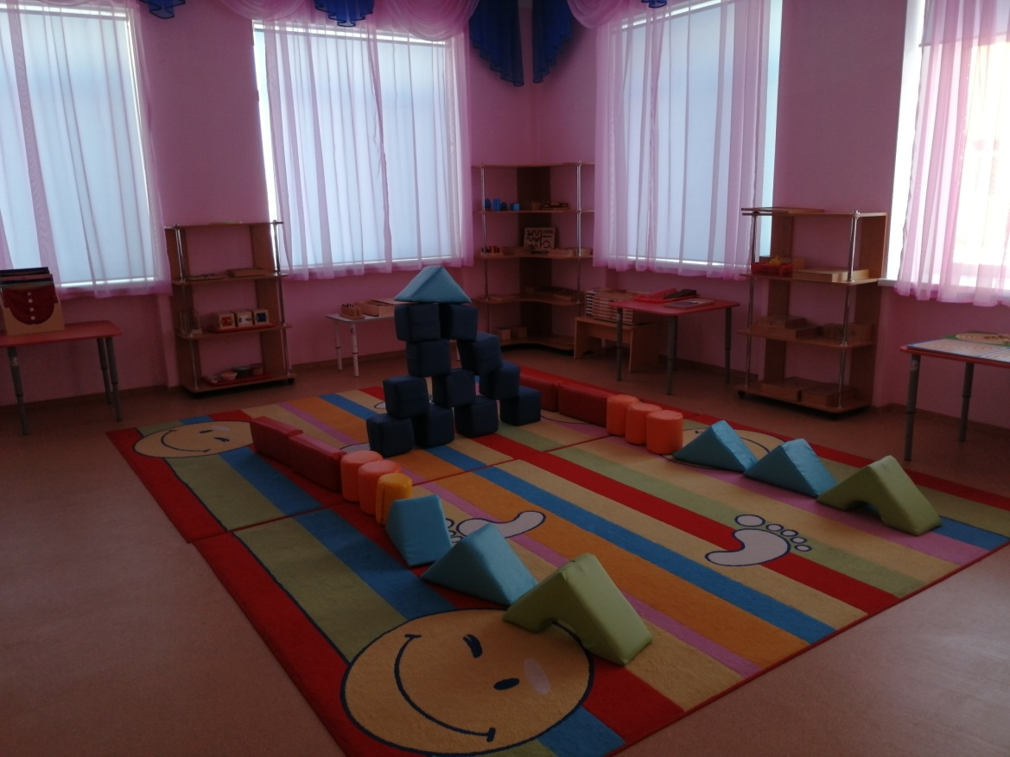
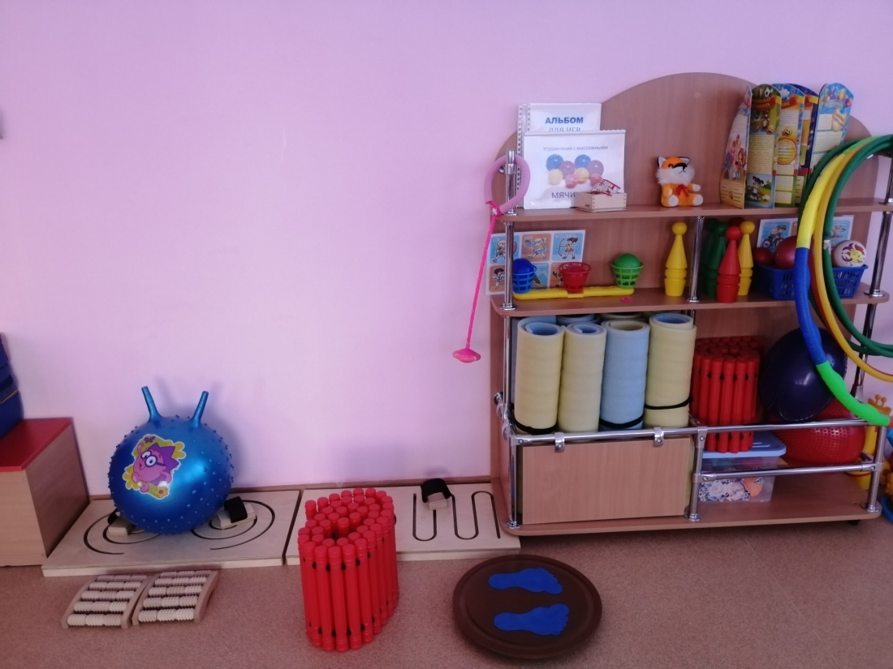
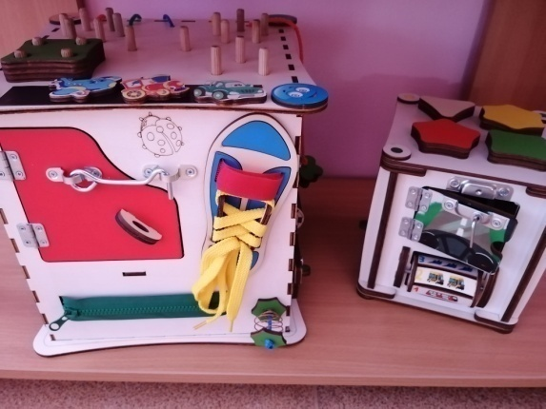
Sensus-зал

Slide 14
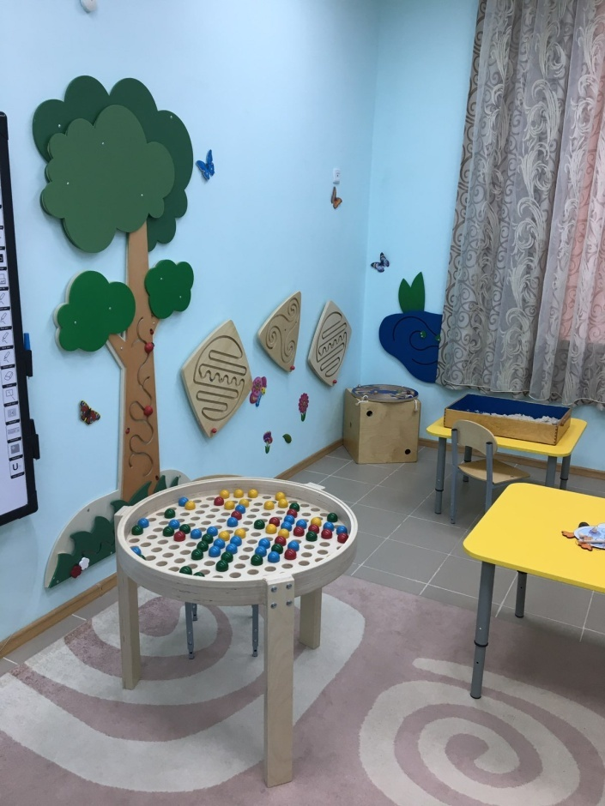

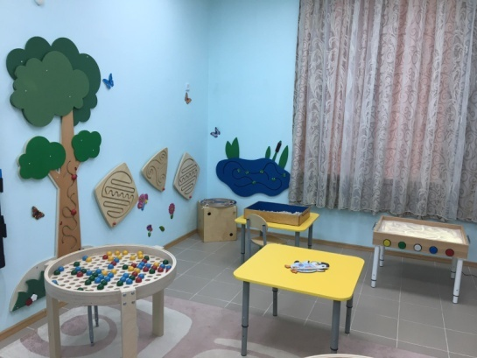
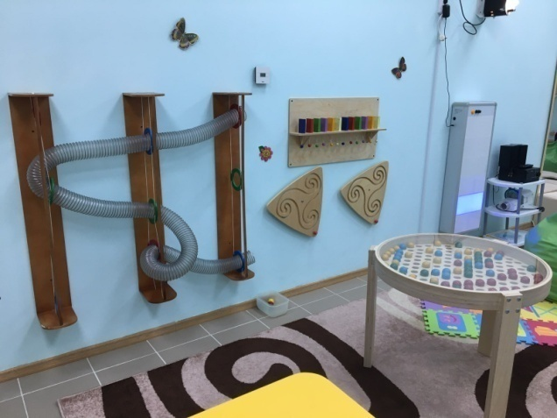
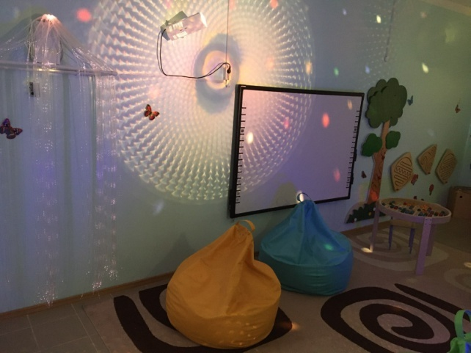
Сенсорная комната

Slide 16
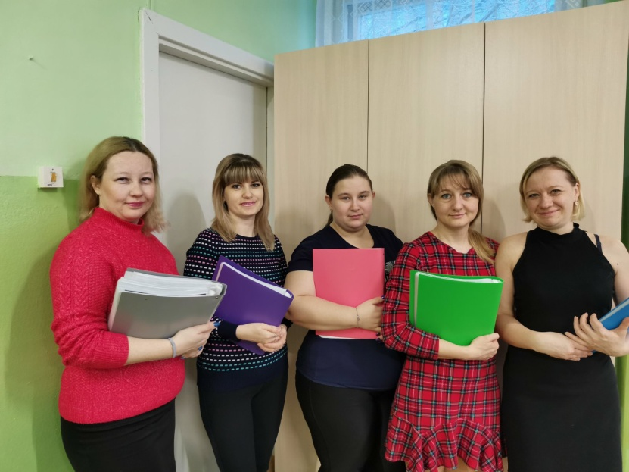
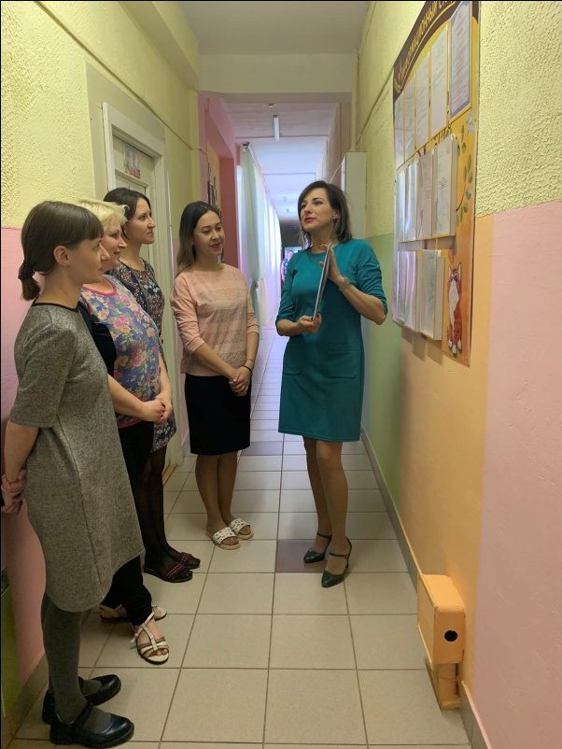
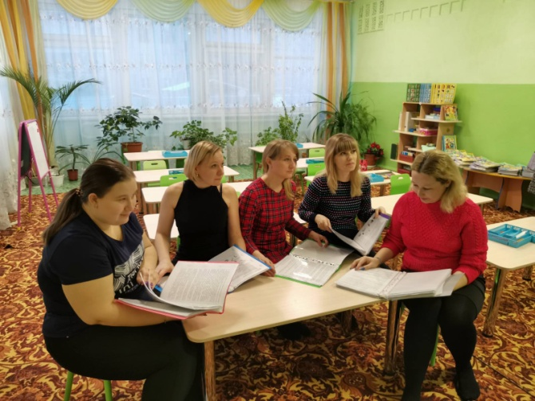
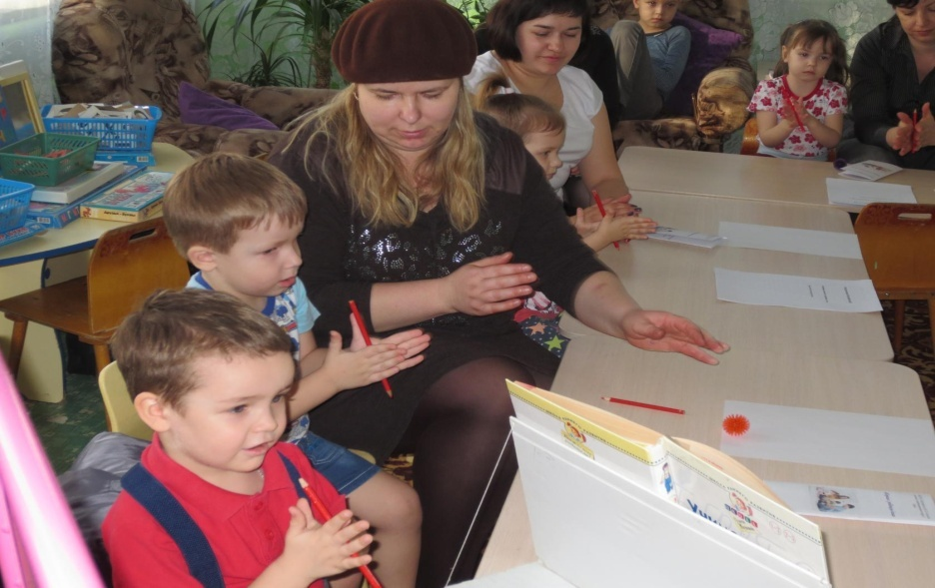
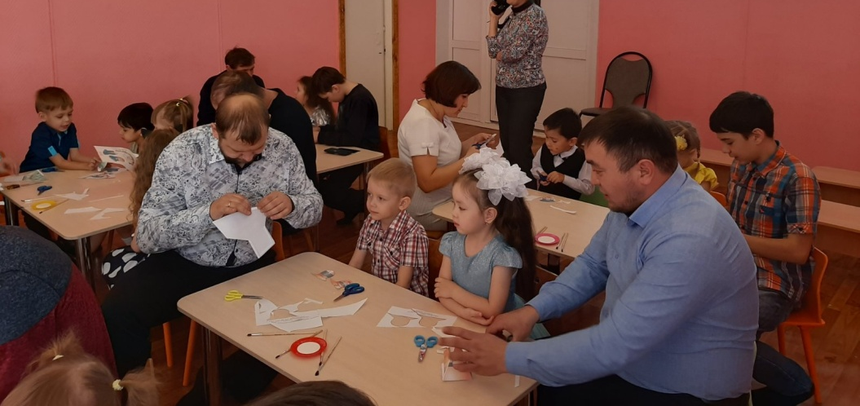

Slide 17

Результаты
Обратились 9 из 13
Положительная динамика развития
Успешное взаимодействие
Благодарность родителей

